Slide 1
Nomad
.NET Open Modular Application Developement Framework

Slide 2
Agenda
Temat pracy dyplomowej
Koncepcja realizacja projektu
Sposób prowadzenia prac nad projektem
Technologie
Literatura
Proponowane rozwiązania
Podsumowanie
Dyskusja?

Slide 3
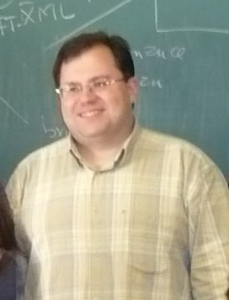
Promotor
dr inż. Piotr Zielniewicz

Slide 4
Temat
Otwarta platforma dla
modułowego tworzenia aplikacji

Slide 5
Uzasadnienie podjęcia tematu
Złożone aplikacje okienkowe
Liczne powiązania między fragmentami kodu
Interesująca nas technologia (C#, WPF)
Brak rozwiązania dla wszystkich problemów
Istnieją rozwiązania częściowe (Prism)
Istnieją rozwiązania dla innych języków (OSGi)

Slide 6
Zakres – zadania szczegółowe
Zaprojektowanie, zaimplementowanie i przetestowanie otwartego środowiska do modułowego tworzenia aplikacji opartego na architekturze Castle Windsor
Zestaw podstawowych dodatków (plugin-ów) obejmujących współdzielone repozytorium dokumentów
Moduł pobierania uaktualnień oprogramowania
Opracowanie specyfikacji środowiska oraz stworzenie przykładowej aplikacji demonstracyjnej.

Slide 7
Planowane rezultaty
Open-source’owy framework na licencji BSD, oferujący programistom całego świata:
RAD-owskie tworzenie modularnych aplikacji
Rozproszone zespoły programistyczne modułów
Automatyczne repozytorium modułów:
Rozwiązywanie zależności
Aktualizacje modułów
Publicznie dostępny portal projektu hostowany na codeplex/github
Wiki
Tutoriale
Przykładowe aplikacje
Praca dyplomowa

Slide 8
Koncepcja realizacji

Slide 9
Koncepcja realizacji
Regiony
Komunikacja
Moduły

Slide 10
Koncepcja realizacji
Moduł
Moduł
Biblioteka współdzielona modułu
Biblioteka współdzielona modułu
…
Aplikacja hosta
Główny moduł
Biblioteki współdzielone
Nomad Framework

Slide 11
Harmonogram prac
Zwinne (Agile) podejście do prowadzenia projektu
Elementy metodyki SCRUM
Sprinty
Przeglądy kodu
Feature Backlog
Szacowanie pracochłonności
Tygodniowe raporty

Slide 12
Harmonogram prac
09.10 Moduły
23.10 Aktualizacje
06.11 Regiony
20.11 Komunikacja
04.12 Przykładowa aplikacja
18.12 Redakcja pracy dyplomowej
20.09 Środowisko Ciągłej Integracji CI

Slide 13
Czynniki ryzyka
Technologia
Brak istniejącego framework’u typu plugin-model
Bogactwo technologii .NET
Ograniczenia
Termin oddania pracy w formie papierowej
Środowisko deweloperskie i zespół
Pierwsza praca dyplomowa tego zespołu
Pierwszy duży projekt programistyczny tego zespołu
Korzystanie w jednym projekcie z wielu różnych technologii wokółprojektowych

Slide 14
Omówienie stosowanych technologii

Slide 15
Platforma .NET
WPF
WebServices (*)
AppDomains
Wielojęzykowość

Slide 16
Castle Windsor
Kontener Inversion of Control
Dynamiczne rozwiązywanie zależności między obiektami
Obiekt deklaruje jakich usług potrzebuje do poprawnego działania
Kontener IoC wybiera i dostarcza implementacje tych usług
Centralne zarządzanie cyklem życia obiektów

Slide 17
SandCastle
Narzędzie do generowania dokumentacji kodu:
Zgodnej ze stylem MSDN
Bazującej na dokumentacji kodu źródłowego
Rozszerzalnej o dodatkowe dane w plikach XML
http://sandcastle.codeplex.com

Slide 18
Inne technologie .NET
Log4net, NLog
NUnit
Moq
Psake
White
Wipflash

Slide 19
Technologie wspierające zarządzanie projektem

Slide 20
Trac
Narzędzie portalowe oferujące:
Zintegrowane wiki
Śledzenie zmian w repozytorium kodu
Przydział zadań (ticketów)
Organizacja czasu pracy (roadmapa)
Śledzenie postępów prac programistycznych
Zgłaszanie potrzeb oraz błędów
Rozdzielenie odpowiedzialności

Slide 21
Git
Rozproszony zystem kontroli wersji
Zalety
Pełna kopia prac na dwóch serwerach
Udogodnienia dotyczące współpracy
Wersjonowanie kodu
Łatwa wymianę kodu i pracy
Możliwość rozwiązywania konfliktów
Możliwość tworzenia lokalnych backupów

Slide 22
Integracja zmian w kodzie
Lokalne repozytorium
„Feature branch” – gałęzie dla fragmentu funkcjonalności
Liniowa historia vs. Graf
git rebase

Slide 23
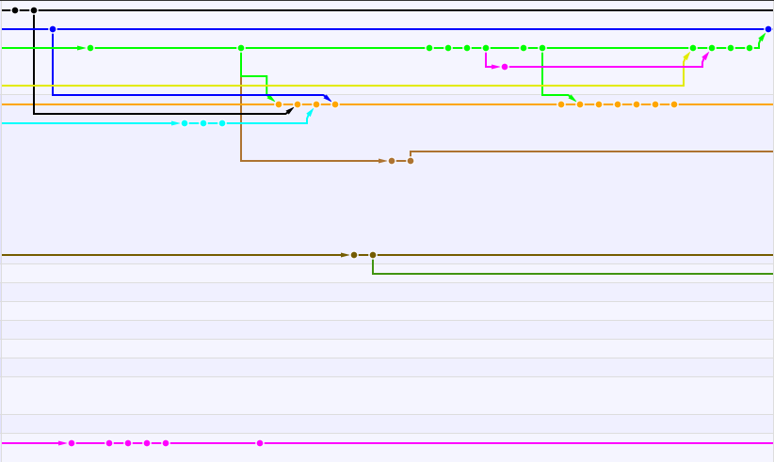
Integracja zmian w kodzie

Slide 24
Integracja zmian w kodzie
Dwie gałęzie na serwerze centralnym
Stabilna (master) – tylko kod, który działa (przeszedł testy jednostkowe)
Integracyjna (staging) – tutaj trafia nowy kod
Automatyczne dołączanie stabilnego kodu do gałęzi stabilnej

Slide 25
Hudson – ciągła integracja
Kontrola jakości kodu w skład której wchodzi:
Weryfikacja poprawności składniowej kodu
Weryfikację jakości kodu
kompletność dokumentacji
zgodność z kanonem kodowania)
Uruchomienie testów
Wygenerowanie dokumentacji
Przygotowanie paczki „release”

Slide 26
Testy funkcjonalne
Duży fragment aplikacji
UI
Pliki
Brak izolacji

Slide 27
Testy funkcjonalne
Klasyczne podejście:
Aplikacja i testy – różne procesy
Interakcja: UI/pliki/baza danych
Wady:
Potrzebowalibyśmy bardzo wielu aplikacji

Slide 28
Testy funkcjonalne
Nasze podejście:
Aplikacja i testy w tym samym procesie
Komunikacja również przez pamięć
Test może dynamicznie stworzyć testowaną aplikację

Slide 29
Testy funkcjonalne - UI
Jedna testowana aplikacja w tle
Wiele testowanych okien
Każdy test może stworzyć inne okno
Problemy z Continous Integration

Slide 30
Literatura

Slide 31
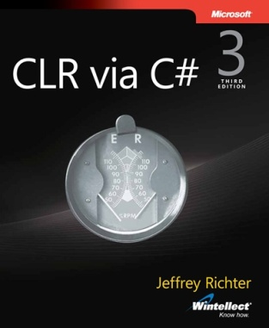
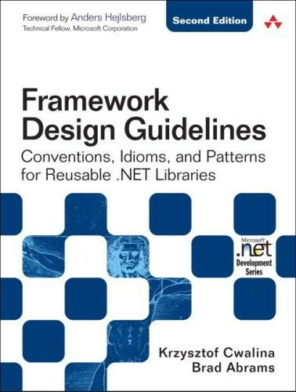
O tym CO robimy
Jeffrey Richter
CLR via C# (3rd edition)
Microsoft Press, 2010
Krzysztof Cwalina, Brad Adams
Framework Design Guidelines Conventions, Idioms, and Patterns for Reusable .NET Libraries (2nd edition)
Addison-Wesley Professiona, 2005

Slide 32
O tym CO robimy
Composite Application Guidance
Microsoft
http://compositewpf.codeplex.com/
OSGi Service Platform Specifications
OSGi Alliance
http://www.osgi.org/

Slide 33
O tym JAK to robimy
Succeeding with Agile: Software Development Using Scrum Mike Cohn, Addison-Wesley Professional, 2009
Refactoring to Patterns Joshua Kerievsky, Addison-Wesley Professional, 2004
Implementation Patterns Kent Beck, Addison-Wesley Professional, 2007
Continuous Integration: Improving Software Quality and Reducing Risk Paul M. Duvall, Steve Matyas, Andrew Glover, Addison-Wesley Professional 2007

Slide 34
O tym JAK to robimy
Refactoring: Improving the Design of Existing Code Martin Fowler, et al., Addison-Wesley Professional, 1999
Test Driven Development: By Example Kent Beck, Addison-Wesley Professional, 2002
Head First Design Patterns Elisabeth Freeman, et al., O'Reilly Media, 2004
Growing Object-Oriented Software, Guided by Tests Steve Freeman, Nat Pryce, Addison-Wesley Professional, 2009

Slide 35
Szczegółowe rozwiązania problemów postawionych w pracy

Slide 36
Moduły
Plugin-model

Slide 37
Izolacja modułów cel
Możliwość załadowania modułu podczas pracy aplikacji hosta
Możliwość wyładowania modułów
Możliwość uaktualnienia modułów i automatycznego restartu
Komunikację modułów między sobą
Cechy frameworku:
Cele te uda się spełnić jedynie w przypadku izolacji modułów

Slide 38
Izolacja modułów minimum technologiczne
Proces systemowy (win32) – proces CLR
AppDomain 1
AppDomain 2
Thread 1
Thread 2
Thread 3

Slide 39
Izolacja modułów minimum technologiczne
Proces systemowy (win32) – proces CLR
AppDomain 1
AppDomain 2
assembly1.dll
assembly1.dll
assembly2.dll
assembly3.dll
AppDomain Neutral Assemblies
mscorlib.dll

Slide 40
Izolacja modułów praca badawcza
Możliwe poziomy izolacji osobnego modułu:
Na poziomie procesu systemowego
Zbyt wysoki narzut wydajnościowy na komunikację pomiędzy modułami / aplikacją główną
Pełny, niezależny kontekst procesu systemowego

Slide 41
Izolacja modułów praca badawcza
Możliwe poziomy izolacji osobnego modułu:
Na poziomie domeny aplikacji (AppDomain)
Niskie narzuty na komunikacje przy wykorzystaniu mechanizmów platformy .NET (Marshalling)
Współdzielenie przez moduły pewnych elementów środowiska wykonywalnego (np. kontekst graficzny systemu operacyjnego)

Slide 42
Izolacja modułów praca badawcza
Fragmentaryczne wyniki testów wydajności mechanizmu Marshalling w porównaniu do lokalnego działania, na 10 000 instancjach:
Utworzenie obiektów ~36000ms : ~9ms
Wywołanie metody toString() ~800ms : ~200ms
Wywołanie metody z parametrem (serializowalnym): ~940 ms : ~230ms
Wywołanie metody z parametrem (marshalowanym): ~5640ms : ~1309ms
Wnioski:
Mechanizmy komunikacji między domenowej są niewystarczająco szybkie do implementacji frameworka typu plugin-model gwarantującego całkowitą izolację.

Slide 43
Izolacja modułów realizowana koncepcja w Nomad
Kernel AppDomain
Domena aplikacji dla mechanizmów wewnętrznych frameworka Nomad
Główne elementy:
Modules AppDomain
Domena aplikacji dla modułów oraz aplikacji hostującej
Główne elementy:
Nomad.Updater
Nomad.Configuration
Nomad.Filter
Moduły
Aplikacji hostująca
Nomad.ModuleLoader
Nomad.Communication

Slide 44
Izolacja modułów realizowana koncepcja w Nomad
Zalety:
Rozwiązanie to jest wydajne
Wymagania w zakresie ładowania / wyładowywania / update’u / restart’u są spełnione
Wady:
Nie ma pełnej izolacji – moduły mogą zaszkodzić sobie nawzajem
Wyładowanie jednego modułu pociąga konieczność wyładowania wszystkich modułów
Nie ma możliwości wykonania tzw. Hot-swap w czasie pracy aplikacji

Slide 45
Komunikacja inter-modułowa

Slide 46
Problemy komunikacji
Moduł obsługuje zdarzenia zachodzące w systemie
Nieznane miejsca zajścia zdarzenia
Moduły pojawiają się w różnym czasie
Moduł żąda wykonania zadania
Nieznany wykonawca
Wielu wykonawców
Brak wykonawcy
Asynchroniczność

Slide 47
Strony komunikacji
Publikująca zdarzenie
Oczekująca na zdarzenie

Slide 48
Metody komunikacji
Synchroniczna
Asynchroniczna
W dedykowanym wątku
Notes:
Synchroniczna
- blokuje nadawcę
Asynchroniczna
- nie blokuje nadawcy
w dedykowanym wątku
- dostarcza w określonym wątku

Slide 49
Proponowane realizacje komunikacji

Slide 50
Event Aggregator
Zapewnia komunikację (międzymodułową)
Wyróżniamy dwie strony
Różne metody komunikacji

Slide 51
EventAggregator – zalety
Zdarzenie, którego nikt nie publikuje (jeszcze)
Wielu dostawców

Slide 52
EventAggregator – publish/subscribe
Listener 1
Listener 2
EventAggregator
Listener n
Subscribe

Slide 53
EventAggregator
Listener 1
Publisher 1
Publish
Listener 2
EventAggregator
Publisher 2
Listener n

Slide 54
EventAggregator
Listener 1
Publisher 1
Listener 2
EventAggregator
Publisher 2
Listener n
Execute handlers

Slide 55
EventAggregator - przykład
Zapisanie się:
_eventAggregator.Subscribe<MessageType>(payload => HandlePayload);
Publikacja:
_eventAggregator.Publish(sentPayload);

Slide 56
Service Locator
Wzorzec projektowy używany do enkapsulacji czynności związanych z pozyskiwaniem określonej usługi
Dokładny opis: http://java.sun.com/blueprints/corej2eepatterns/Patterns/ServiceLocator.html http://martinfowler.com/articles/injection.html#UsingAServiceLocator
Wprowadza dodatkową warstwę abstrakcji pomiędzy klasą realizującą usługę a klasą ją wykorzystującą

Slide 57
Service Locator - idea
Dwa rodzaje akcji:
Zarejestrowanie obiektu jako implementacji serwisu
Pobranie serwisu przez klasę, która jest świadoma tylko interfejsu
Cel istnienia w Nomad:
Umożliwia wystawianie usług pomiędzy modułami
Umożliwia korzystanie z usług dostarczanych z Nomad’em przez moduły

Slide 58
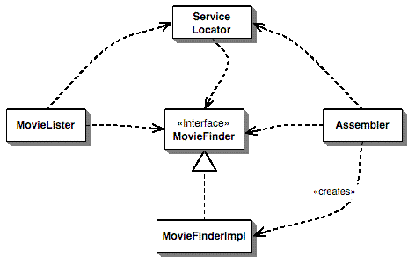
Service Locator – oryginalny diagram UML
Klasa klienta
„Odszukiwacz implementacji”
Interfejs serwisu
Implementacja interfejsu serwisu

Slide 59
Service Locator – implementacja Nomada
Nomad.ServiceLocator (framework element)
Service Provider Implementation class
Iservice interface
Client class

Slide 60
Service Locator – implementacja Nomada
Przykład kodu:
Rejestracja
serviceLocator.Register<InterfaceType>(object)
Pobranie
serviceLocator.Resolve<InterfaceType>()

Slide 61
Regiony
Kompozycja interfejsu użytkownika

Slide 62
Region
Nazwane miejsce, w którym moduły mogą umieszczać swoje widoki
Powiązany z kontrolką interfejsu użytkownika
Nie może istnieć bez tego powiązania

Slide 63
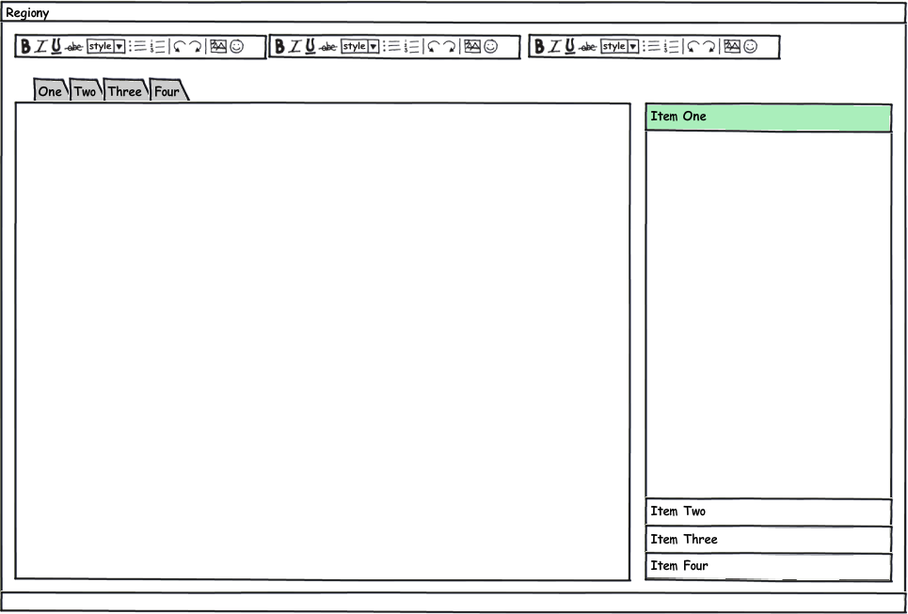
Regiony

Slide 64
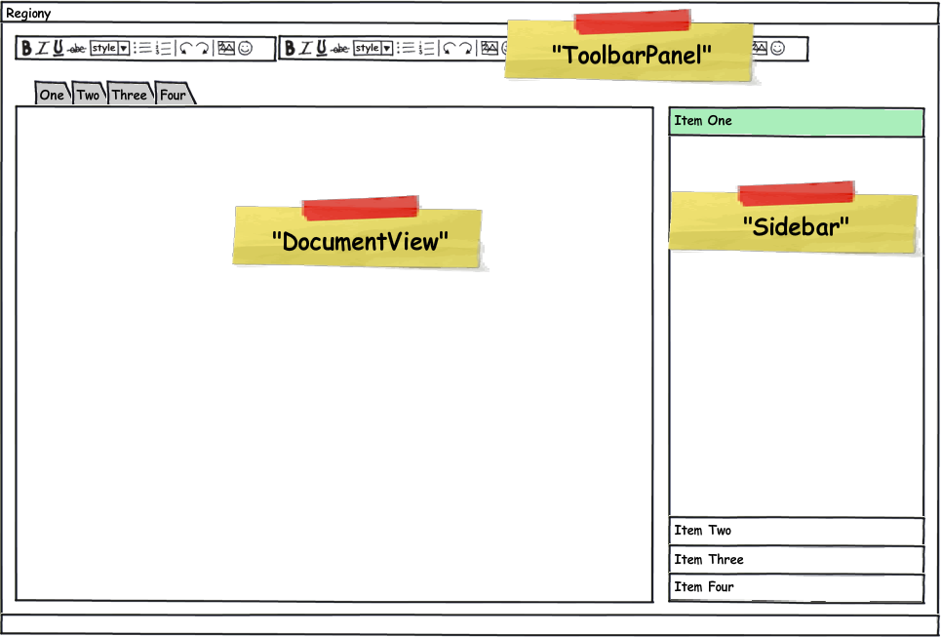
Regiony

Slide 65
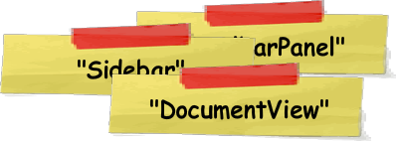
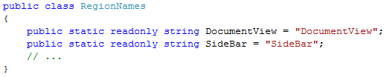

Regiony
Nazwy
Shell.SharedLib
Widok
Shell

Slide 66


Regiony a kontrolki
Dodatkowe wymagania na widok
np. implementacja interfejsu
Inne sposoby interakcji
np. przekazywanie informacji o aktywowaniu dokumentu
Inne sposoby wyświetlania
np. dostarczona przez aplikację (lub moduł) konfiguracja toolbarów

Slide 67
RegionAdapter
Utworzenie Regionu
Specyficzne kontrolki mogą mieć własne implementacje (np. toolbar?)
Spięcie Regionu i kontrolki
Dodanie zachowań

Slide 68
Spięcie regionu z kontrolką
Proste
TabControl.ItemsSource = Region.Views
Złożone
np. dla Toolbaru, wynikające z ograniczeń kontrolki

Slide 69
Zachowania
Reakcja na zdarzenia z kontrolki
Przekazanie do widoku
IActiveAware
Reakcja na uaktualnienie danych widoku
Uaktualnienie kontrolki
IHaveTitle

Slide 70
Użycie
Rejestracja regionu
Dodanie widoku

Slide 71
RegionManager
Zarządza regionami
Zna sposób wyboru adaptera dla kontrolek
Niekoniecznie bezpośrednio
Entry point tej części frameworku
Niekoniecznie jeden
Hierarchiczne RegionManagery
Kontekstowe RegionManagery

Slide 72
Kawałek architektury
Framework
RegionManager
IRegion
Region
IRegionAdapter
Implementacje
IRegionBehavior
Implementacje

Slide 73
Mechanizm aktualizacji

Slide 74
Aktualizacje
Definiowane repozytorium
SOAP / WebRequests
Aktualizacja bez nadmiarowej interakcji z użytkownikiem

Slide 75
Manifest modułu
Zależności do innych modułów
Zestaw plików modułu
Notes:
Zależności do innych modułów
- nazwy i wersje
Zestaw plików modułu
- pliki, których podpisy chcemy weryfikować

Slide 76
Mechanizmy Kontroli Wiarygodności
Wiarygodność modułów
zaufani wystawcy
podpisane pliki (RSA)
podpisany manifest

Slide 77
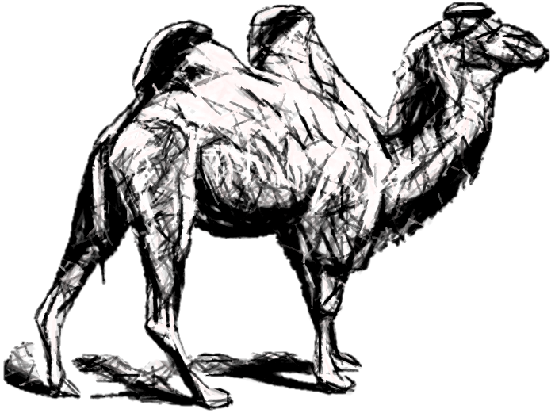
Dziękujemy za uwagę
Pytania?

